Slide 1

竞赛1156-J超长整数乘法
题目讲解
冒力
October 2nd

Slide 2
题目描述
Question
输入 两个大整数a和b。（假设为不超过500位十进制非负整数）
输出 它们的乘积。（不超过1000位十进制数）
提示
需要运用数组和循环、选择语句等有关知识；
需要耐心，按照小学老师传授的竖式运算知识计算；
需要进制的知识，不仅限于一个元素存储一个10以内的数；
充分测试，可以借助随机数发生器进行单元测试。
高精度乘法

Slide 3
高精度乘法
Question
为什么需要高精度乘法及其实质我们知道，计算机内部直接用int或double等数据类型储存数字是有范围限制的，即当数据运算大小过大后，计算机将会出现溢出情况，使得计算结果不够精确。为了能够使计算机精确地计算高位的数字，我们需要学会使用高精度乘法。事实上，高精度乘法就是通过编程的方法，把我们小学时候简单的数学乘法运算的步骤在计算机上完美的演示一遍而已

Slide 4
高精度乘法原理
Question
既然是一个很大的整数，我们便不能够再用简单的数据类型直接储存这些整数。我们可以自然得想到要通过数组或字符串来储存数字。字符串的特点方便我们对于高位整数的输入，而整形数组的简便性更有利于每个位数的计算，因而我们结合两者的优点，不难得出高精度乘法的大致流程：
a、通过两个字符串输入两个整数；
b、引人两个数组，将两个整数通过一定的运算，分别将每一位的数字储存进数组中；
c、进行每一位的运算；
d、处理进位；
e、输出结果；
下面我们通过代码来一步步实现它

Slide 5
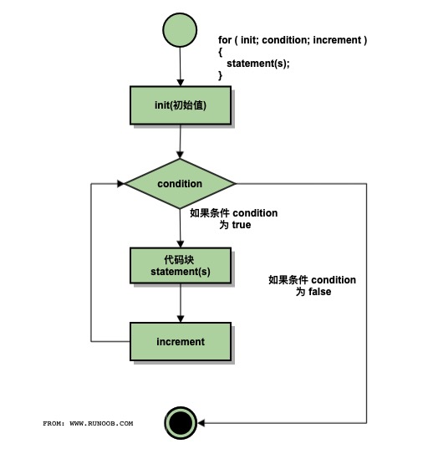
高精度乘法实现
（a） 运算前的准备——for
for ( 初始值; 条件; 增量or减量 )
{
代码块;
}
下面是 for 循环的控制流：
初始值块首先被执行，且只会执行一次。这一步允许初始化任何循环控制变量。您也可以不在这里写任何语句，只要有一个分号出现即可。
接下来，会判断条件。如果为真，则执行循环主体。如果为假，则不执行循环主体，且控制流会跳转到紧接着 for 循环的下一条语句。
在执行完 for 循环主体后，控制流会跳回上面的增量语句。该语句允许您更新循环控制变量。该语句可以留空，只要在条件后有一个分号出现即可。
条件再次被判断。如果为真，则执行循环，这个过程会不断重复（循环主体，然后增加步值，再然后重新判断条件）。在条件变为假时，for 循环终止。

Slide 6
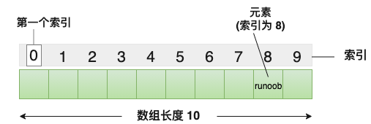
高精度乘法实现
（a） 运算前的准备——数组
C 语言支持数组数据结构，它可以存储一个固定大小的相同类型元素的顺序集合。数组是用来存储一系列数据，但它往往被认为是一系列相同类型的变量。
数组的声明并不是声明一个个单独的变量，比如 runoob0、runoob1、...、runoob99，而是声明一个数组变量，比如 runoob，然后使用 runoob[0]、runoob[1]、...、runoob[99] 来代表一个个单独的变量。
所有的数组都是由连续的内存位置组成。最低的地址对应第一个元素，最高的地址对应最后一个元素。
声明一个数组：int a[50];

Slide 7
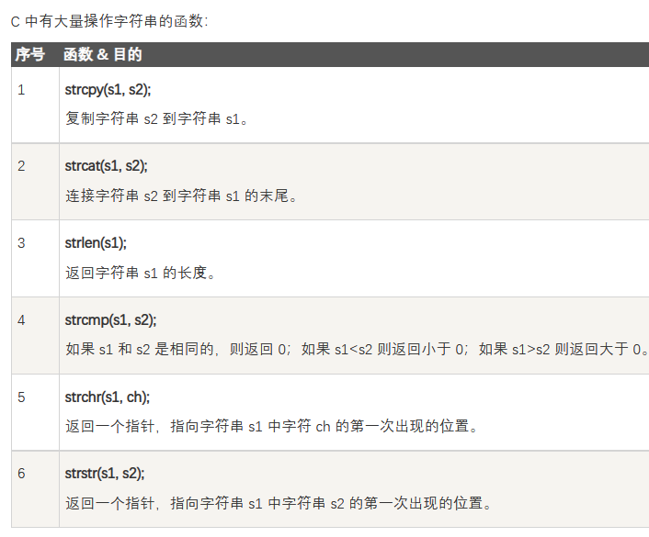
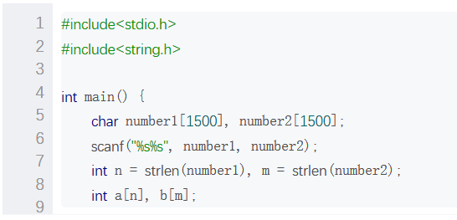
高精度乘法实现
（a） 运算前的准备
上面的代码使我们输入了两个乘数，并且通过strlen函数确定了乘数的位数，并且将整形数组的长度同时定位好了。
https://www.runoob.com/cprogramming/c-strings.html

Slide 8
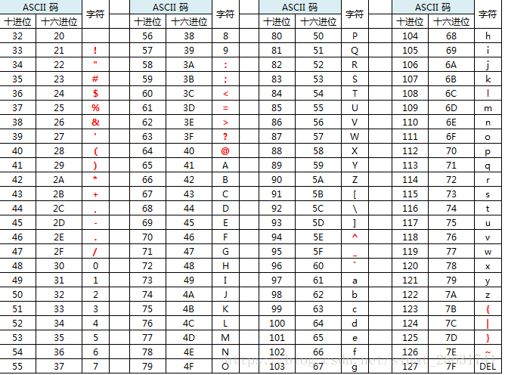
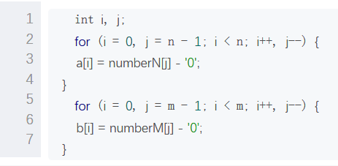
高精度乘法实现
（a） 运算前的准备
我们接着来写：
通过ASCII码的运算，我们已经成功地将两个乘数的各位数拆开来储存进两个数组中了，并且a[0]为个位，a[1]为十位，以此类推。此时高精度乘法运算前的准备已经做好。

Slide 9
高精度乘法实现
（a） 运算前的准备
我们接着来写：
numberA: (字符串）
2 1 5 6 7 8
数组a：
a[0] a[1] a[2] a[3] a[4] a[5]
8 7 6 5 1 2
通过ASCII码的运算，我们已经成功地将两个乘数的各位数拆开来储存进两个数组中了，并且a[0]为个位，a[1]为十位，以此类推。此时高精度乘法运算前的准备已经做好。

Slide 10
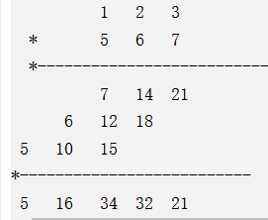
高精度乘法实现
（b）一位位地运算
a[2] a[1] a[0]
我们再声明一个数组c来储存答案。大家通过一个简单的乘法运算进行模拟就可以看出，以同样的储存规则，a[0] * b[0] = c[0]; a[0] * b[1] + a[1] * b[0] = c[1];逐渐我们可以发现规律： “c[i + j] += a[i] * b[j]”通过一个循环去实现，就可以把c[i + j]计算出来，需要指出的是，这里的计算我们还没有进行进位处理。
b[2] b[1] b[0]
c[4] c[3] c[2] c[1] c[0]

Slide 11
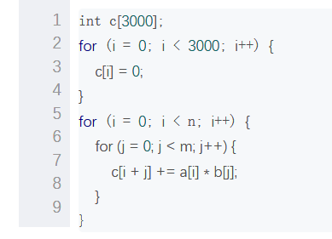
高精度乘法实现
（b）一位位地运算
下面上代码：
注意一下：这里数组c的长度并不一定是3000，操作者可以根据实际情况来调整结果最大位数的大小，虽然我觉得3000是够用了。。。

Slide 12
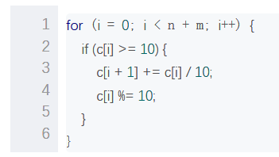

高精度乘法实现
（c）处理进位
下面上代码：
6 9 7 4 1

Slide 13
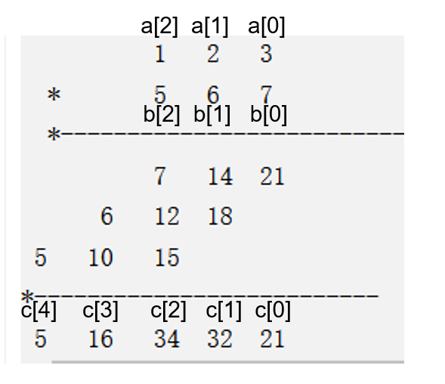
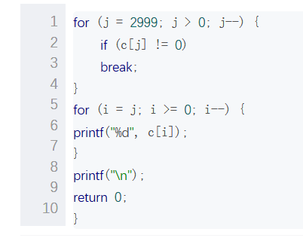
高精度乘法实现
（d）输出结果
好了，现在我们要输出结果了。我们知道，现在c数组里储存着结果的各位数字，我们只需要按照正确的顺序把数字一个个print出来就可以了！
6 9 7 4 1
在这里需要指出的是，因为c数组的长度是固定的，但我们并不知道最终的结果有多少位，而我们又可以看出结果应该从后往前print。所以在输出前需要用一个for循环确定一下结果的位数。确定了位数之后，就从后往前输出就可以得到正确的答案了！！！

Slide 14
感谢观看
内容参考CSDN：https://blog.csdn.net/luojj26/article/details/49671121
冒力
10.2

